Slide 1

Bài 131: oanh oach
oanh
oach

Slide 2
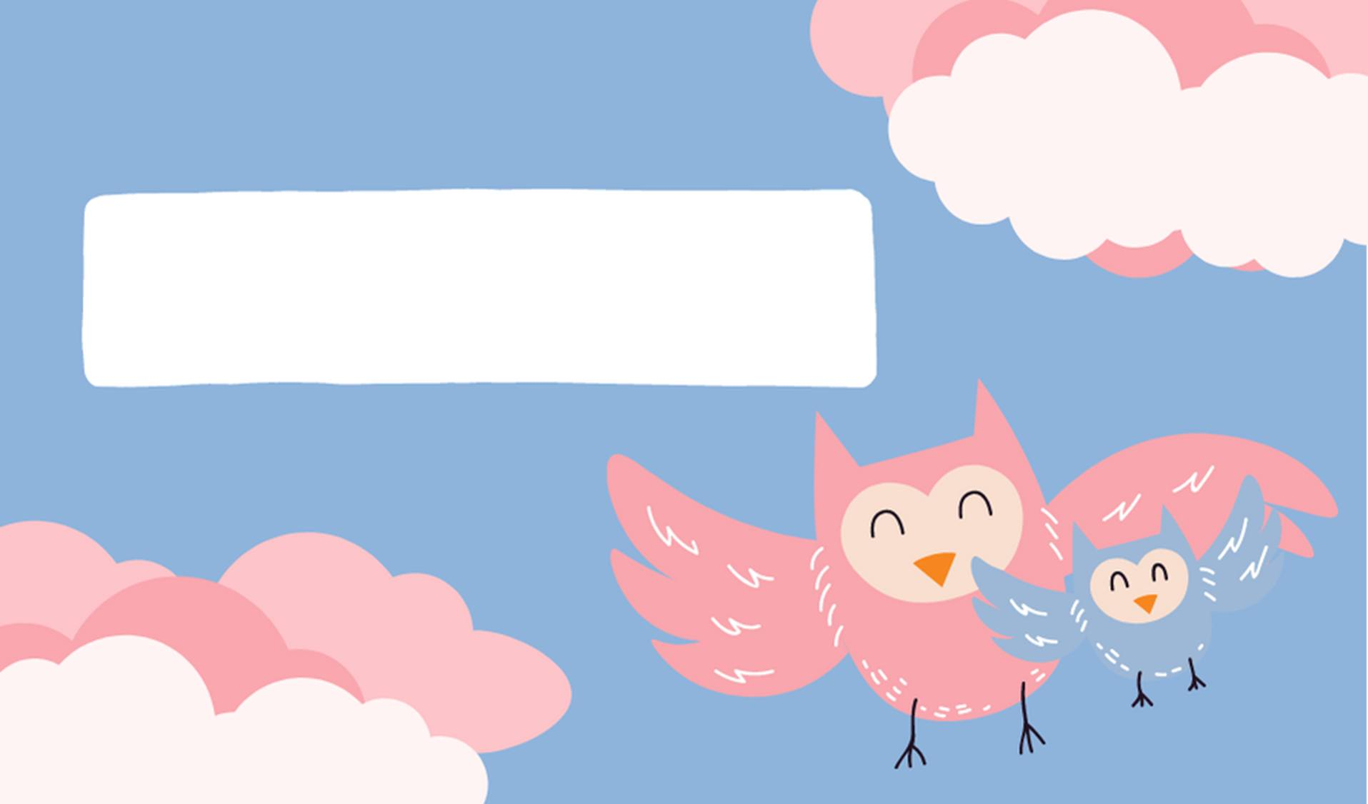
4. TẬP ĐỌC

Slide 3
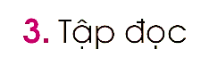
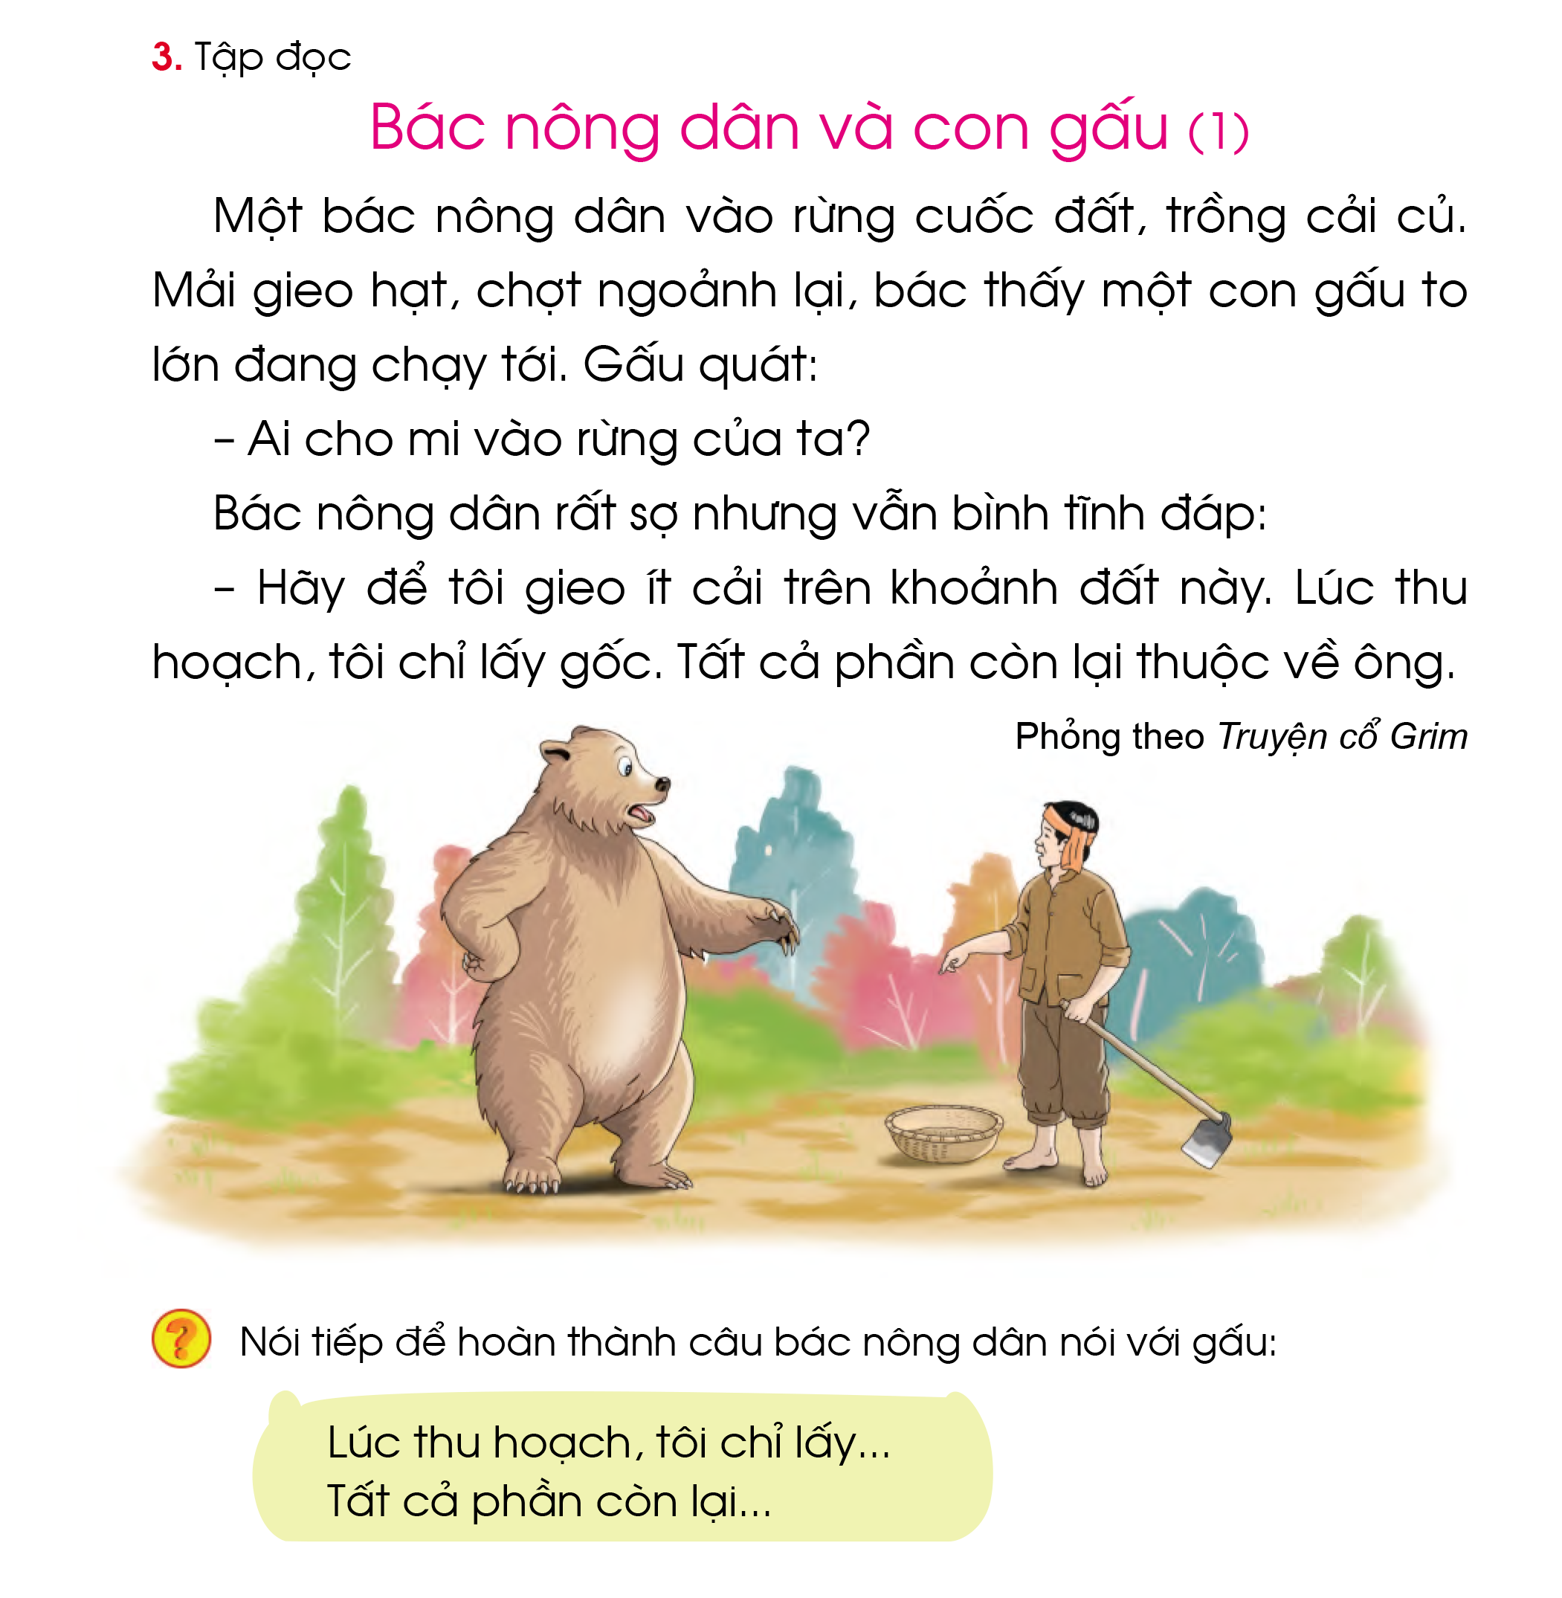
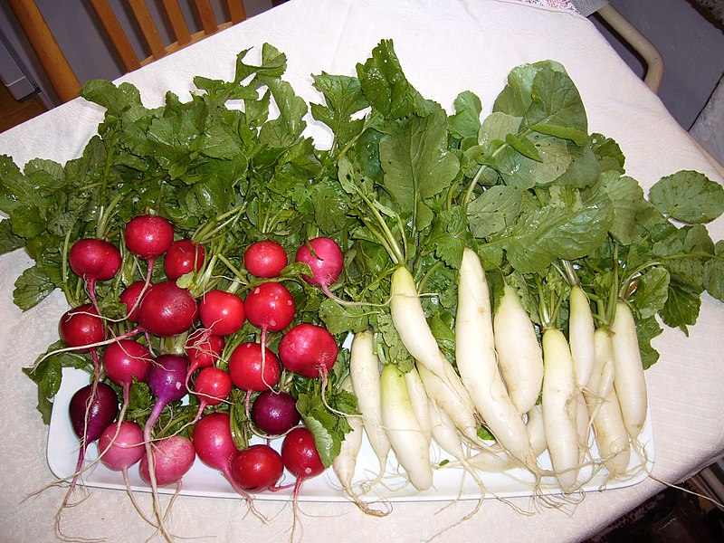

Slide 4
1
2
3
4
5
6
7
8

Slide 5
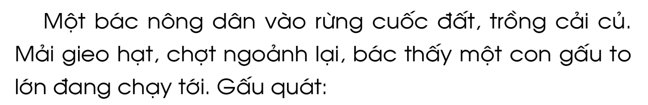



Người dẫn truyện:
Gấu:
Bác nông dân:

Slide 6

Tìm hiểu bài
gốc
thuộc về ông

Slide 7
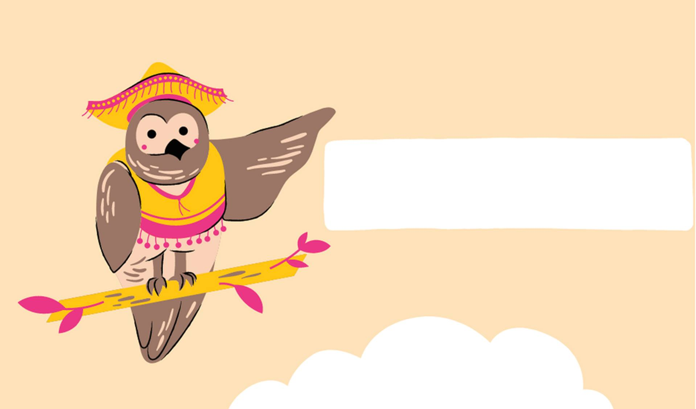
DẶN DÒ

Slide 8
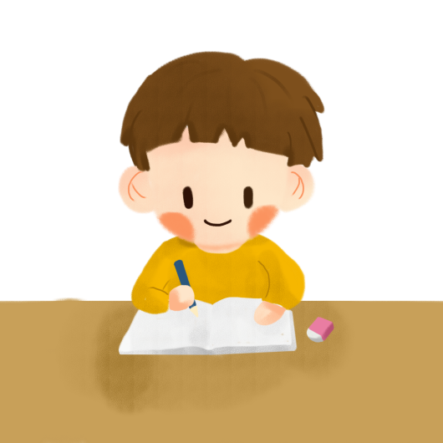

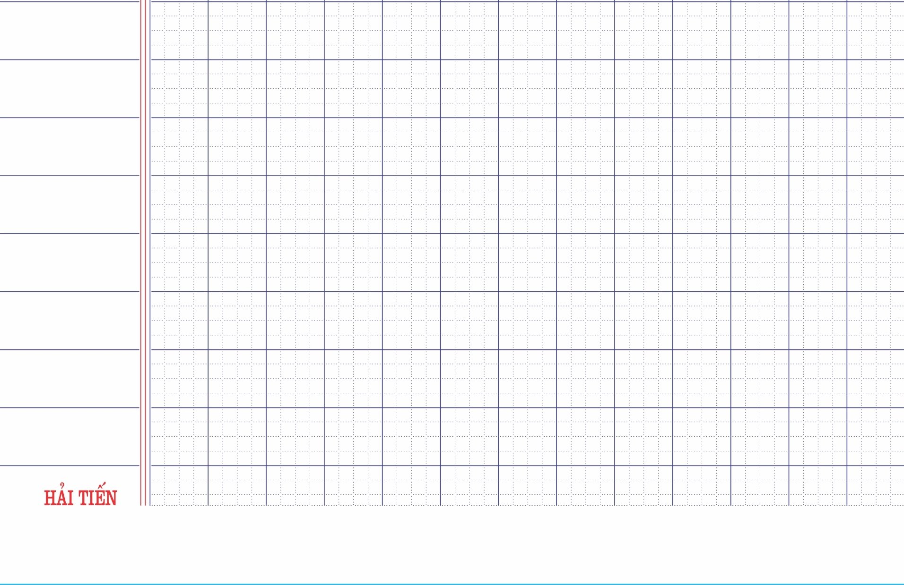
Viết vào vở
Đọc lại bài 131
Ξnh
khΞnh bánh
.
Ξch
Ǉhu hφïch

